Slide 2
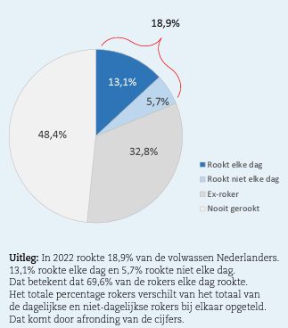
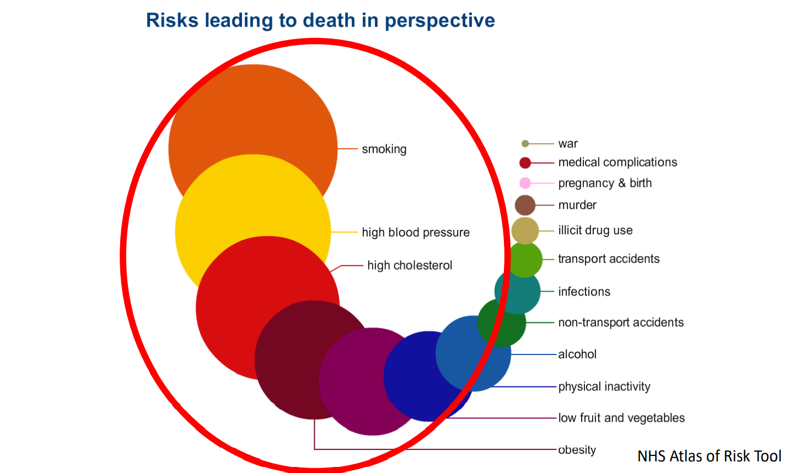
We beginnen met het advies!
Roken is slecht voor de gezondheid!
Bron: https://www.trimbos.nl/docs/fb5ba599-d9d5-4732-9b37-d8002cfe959d.pdf
Notes:
Waarom dan toch nog 20% rokers????
Wereldwijd staat tabaksgebruik met een aandeel van circa 7% op de tweede plaats als oorzaak van ziektelast, na hoge bloeddruk. In West-Europa neemt tabaksgebruik, met ongeveer 11%, zelfs de eerste plaats in. In Nederland is het aandeel van tabaksgebruik in de totale ziektelast – vanwege de hogere rookprevalentie vergeleken met andere West-Europese landen – zelfs nog iets groter, namelijk circa 13%.7

Slide 3
Stoptober: Samen Stoppen met Roken
Definitie:
Stoptober is een landelijke campagne die rokers aanmoedigt om in oktober 28 dagen te stoppen met roken.
Oorsprong:
Gestart in Engeland in 2012, nu ook succesvol in Nederland.
Doel: Rokers ondersteunen en motiveren om te stoppen.
https://deleefstijlapotheker.nl/stoppen-met-roken-vapen/

Slide 4
De Rol van de leefstijlapotheker
Advies: Informatie en hulpmiddelen verstrekken.
Motivatie: Patiënten aanmoedigen en morele steun bieden.
“Wij moedigen mensen aan om samen met anderen de uitdaging aan te gaan om te stoppen met roken. Door de kracht van gemeenschap en gedeelde ervaringen te benutten, hopen wij dat tijdens de stoppoging de mensen elkaar kunnen ondersteunen, aanmoedigen en motiveren.”
https://deleefstijlapotheker.nl/stoppen-met-roken-vapen/

Slide 5
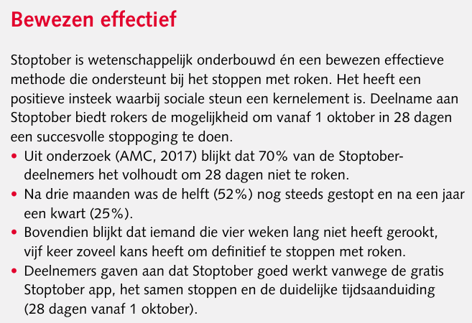
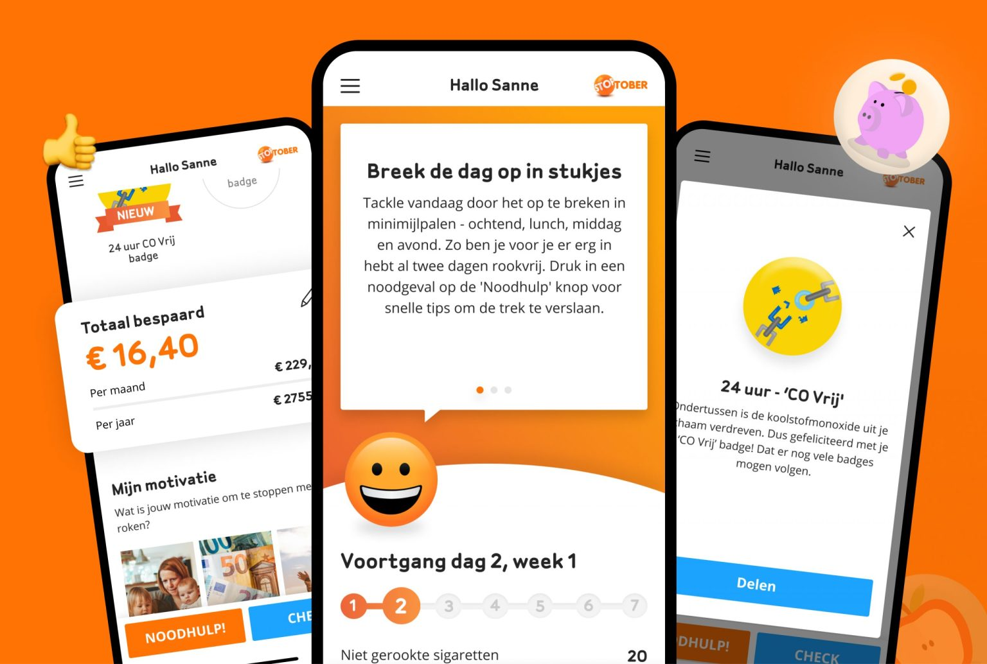
De Rol van Zorgverleners
https://deleefstijlapotheker.nl/stoppen-met-roken-vapen/

Slide 6
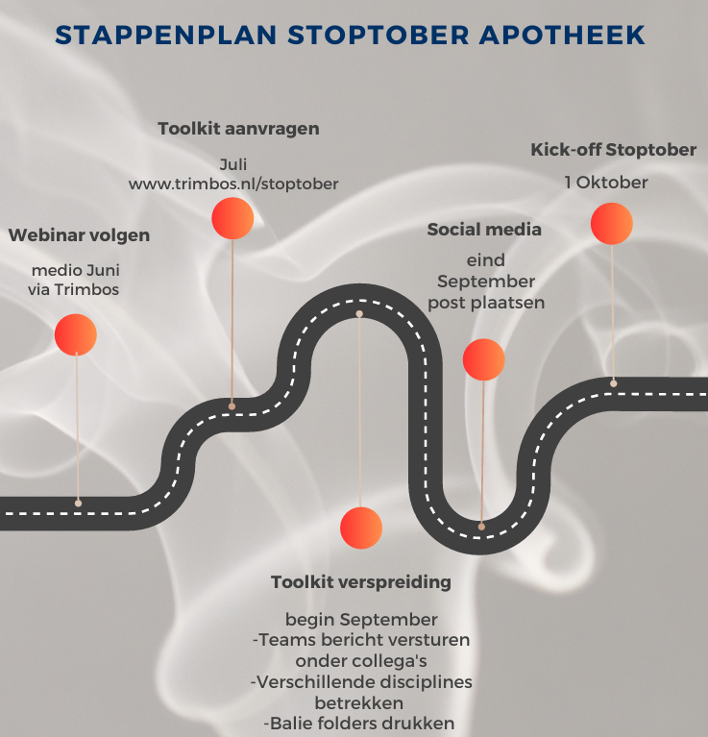
Leefstijlapothekers doen mee met stoptober
Juni: Webinar terugkijken: https://stoptober.nl/stophulp/tv/webinars/
Juli: toolkit aanvragen
Aug- sept:
Team informeren
(Para)medici informeren
Balie folders drukken
Sept:
Post plaatsen via (social) media
Sept/okt??
1 okt starten!

Slide 7
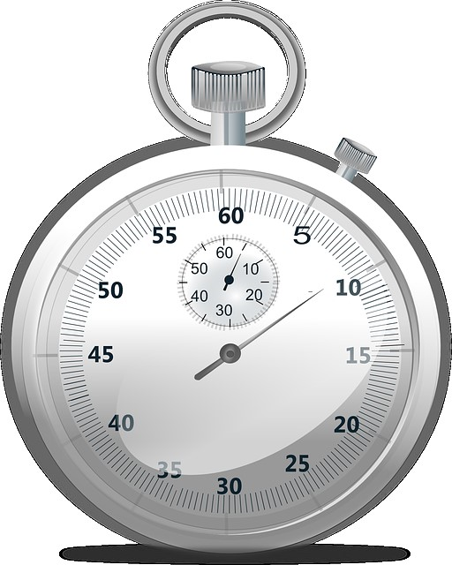
Leefstijlapothekers doen mee met stoptober

Slide 8
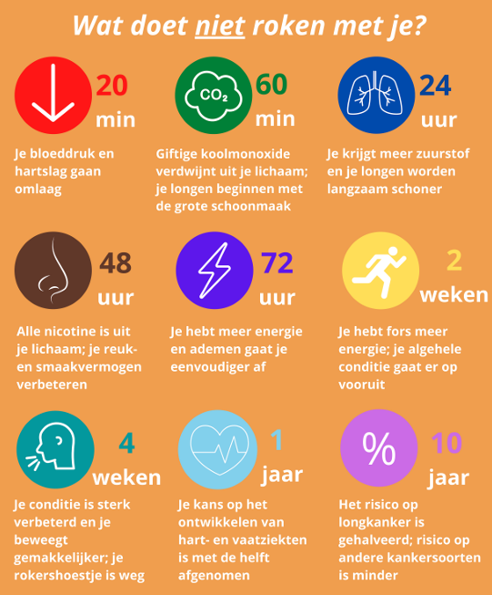
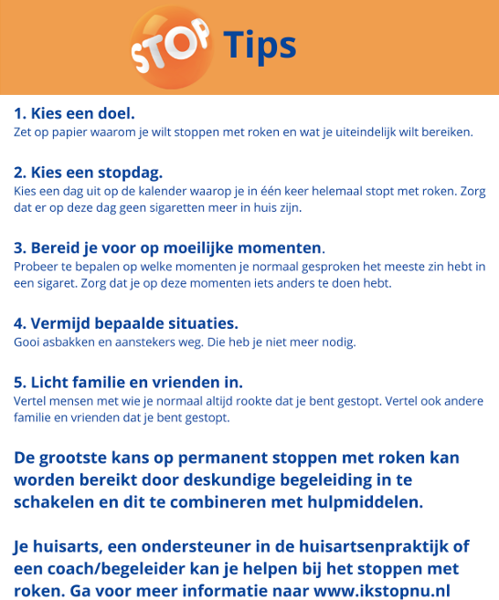
Leefstijlapothekers: balie flyer

Slide 9
Leefstijlapothekers doen mee met stoptober
Doel
In de 1e week van oktober (1-7 okt) willen wij samen met de leefstijlapotheken in Nederland starten met het geven van de “Very Brief Advice” aan alle mensen aan de balie. Stel dat er dagelijks 200 mensen aan de balie komen, dan is dat 1000 per week.
Als er dan 100 leefstijlapotheken meedoen bereiken we => 100.000 mensen in 1 week!

Slide 10
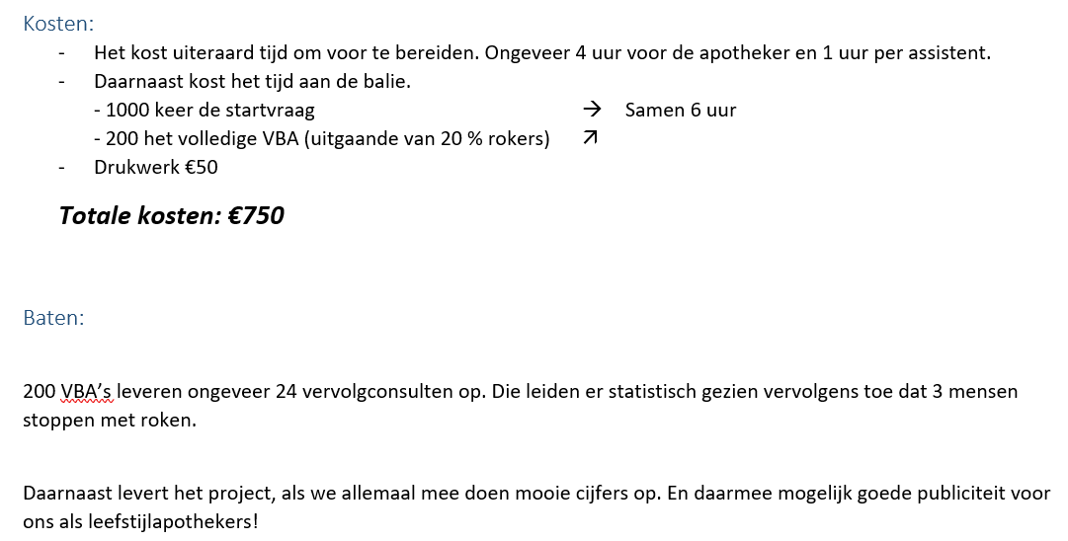
Kosten en baten
https://deleefstijlapotheker.nl/stoppen-met-roken-vapen/

Slide 11
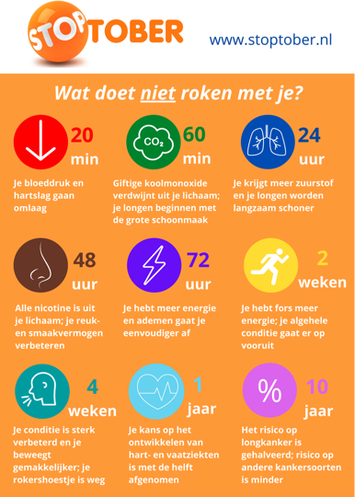
Stoptober: wie doet mee?
https://deleefstijlapotheker.nl/stoppen-met-roken-vapen/

Slide 12
Stoptober: wat hebben jullie nodig?
https://deleefstijlapotheker.nl/stoppen-met-roken-vapen/

